Slide 1
TCP协议
主讲人：林䭽

Slide 2
CONTENTS
1
概述
2
TCP的特点
3
TCP协议的工作过程
4
TCP头部结构

Slide 3
概述

Slide 4
概述
TCP全名是(Transport Control Protocol)，是一个可以提供可靠的、支持全双工、连接导向的协议，因此在客户端和服务端之间传输数据的时候，是必须先建立一个连接的。
客户端
建立连接
服务端
传输数据

Slide 5
TCP的特点

Slide 6
1. 什么是连接
2. 什么是全双工
3. 如何保证正确性

Slide 7
连接
是虚拟、抽象的概念
能让两个通信的程序间确保彼此都在线
加快响应请求速度
连接也被称为会话(Session）
使通信更稳定、安全
消耗更多资源

Slide 8

全双工
单工：任何时刻数据只能单向发送
半双工：允许数据在两个方向上传输，在某一时刻，只允许数据在一个方向上传输
全双工：任何时刻都能双向发送数据
任何时刻
不同时刻
任何时刻
A
B
A
B
A
B
A
B
A
B
A
B
单工
半双工
全双工

Slide 9

可靠的
可靠性指数据保证无损传输
使无序的数据恢复原有顺序
单击添加文本
无损传输
多播时每个接收方都获得无损副本

Slide 10
TCP协议的工作过程

Slide 11
建立连接的过程（三次握手）
客户端发送SYN
服务端准备好进行连接
服务端针对客户端的SYN给ACK
服务端发送SYN
客户端准备就绪
客户端发送ACK
客户端
服务端
SYN(同步)
ACK(响应)、SYN
ACK

Slide 12
断开连接的过程（四次挥手）
客户端发送断开请求FIN
服务端收到请求，发送ACK
服务端经过一个等待，确定可以关闭连接，发送FIN
客户端收到FIN，处理完自己的事情后发送ACK
客户端
服务端
FIN
ACK
FIN
ACK

Slide 13
传输数据
TCP协议
报文拆分
增加TCP头
数据重组

Slide 14
传输数据-报文拆分
应用层数据很大时无法一次性传输完
拆分后可实现并行传输
应用层数据
拆分
TCP段

Slide 15

传输数据-顺序保证
TCP段
0
2
1
数据传输
标序号
排序
0
1
2
顺序发出，乱序到达
0
1
2
发送方
接收方
如果TCP段特别多的时候，该如何进行排序？
时间窗口

Slide 16
传输数据-顺序保证
TCP序号：发送序号(Seq)、接收序号(Ack)
一个端的发送序号是另一个端的接受序号
Seq=10、Ack=100
A
B
Seq=100、Ack=10
A
发送10个数据
B
Seq=10
Ack=10

Slide 17
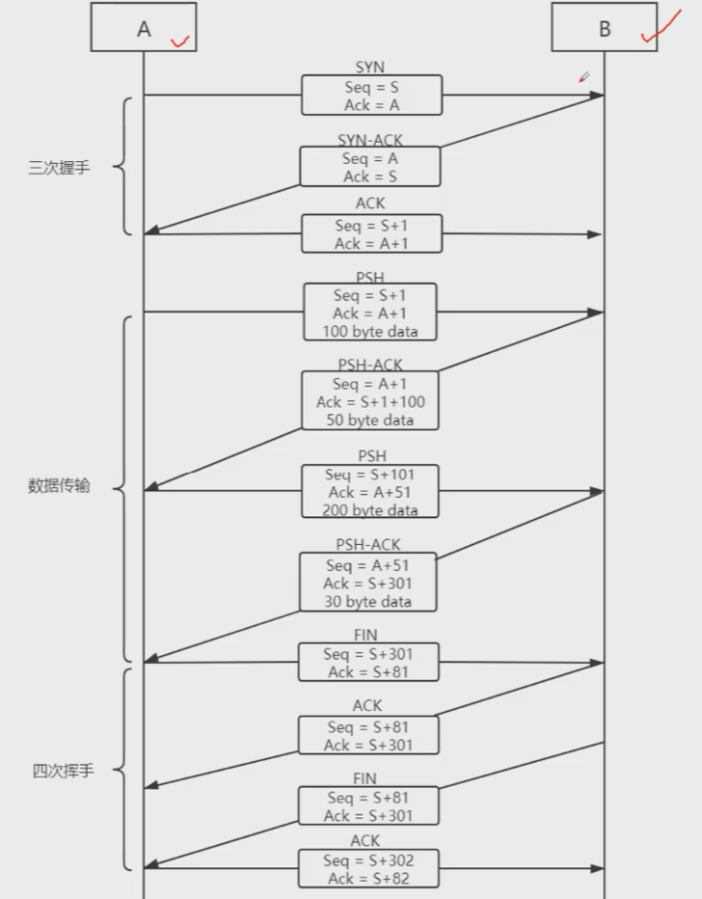

Slide 18
TCP头
TCP报文段：
TCP头部
TCP段数据
源端口：描述发送方机器上的应用
目标端口：描述接收方服务器上的应用
发送序号(Seq)/接收序号(Ack)

Slide 19
TCP头-标志位
NS、CWR、ECE：TCP扩展协议
ECN：显示拥塞控制协议，有助于帮助解决延迟和丢包问题，
URG：紧急标志位
SYN（Synchronize Sequence Numbers)：同步序号，也就是在建立连接。
FIN： 终止连接
ACK（Achnowledgment)：响应。
PSH（push）：传送数据
RST（Reset Connection)： 重置连接

Slide 20
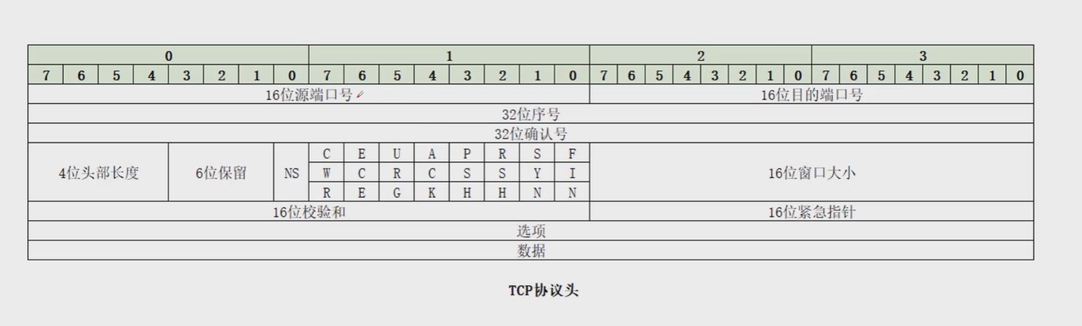

Slide 21
TCP协议周边配置

Slide 22
TCP协议周边配置
纠错能力：保证数据可靠性；
流控能力：协同两边速率，保证可靠性；
拥塞控制能力：确定网络的拥堵情况决定传输速度。

Slide 23
纠错和Checksum
TCP拥有一个16bit的Checksum字段
Checksum是一个函数，把原文映射到一个不可逆的16bit的编码中这样就可以知道原文传输过程中有没有发生变化
若数据发生了变化，接受方就不会回传ACK，这样发送方在经过一段时间后就会重新再发送一次数据

Slide 24
流控能力
主要目标：让发送方和接收方协商一个合理的收发速率，让两边都可以稳定的工作。
利用滑动窗口
接收方有一个窗口大小，当接收到的数据达到窗口大小后，接收方会向发送方返回ACK，只有当发送方收到这个ACK以后，才会继续发送数据

Slide 25
总结

Slide 26
总结
TCP协议的特点
连接、双工，可靠性
TCP协议的工作过程（3次握手/4次挥手）和传输数据的过程
TCP头在控制传输过程中的作用。
纠错能力、流控能力

